Slide 1
МУНИЦИПАЛЬНОЕ БЮДЖЕТНОЕ ОБЩЕОБРАЗОВАТЕЛЬНОЕ УЧРЕЖДЕНИЕ
СРЕДНЯЯ ОБЩЕОБРАЗОВАТЕЛЬНАЯ ШКОЛА «ГОРКИ-X» (ДОШКОЛЬНОЕ ОТДЕЛЕНИЕ)

Slide 2
ТРЕТИЙ МОДУЛЬ

Slide 3
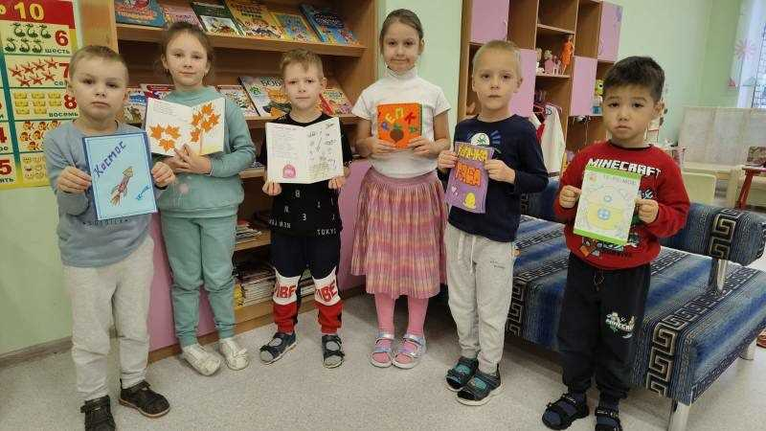
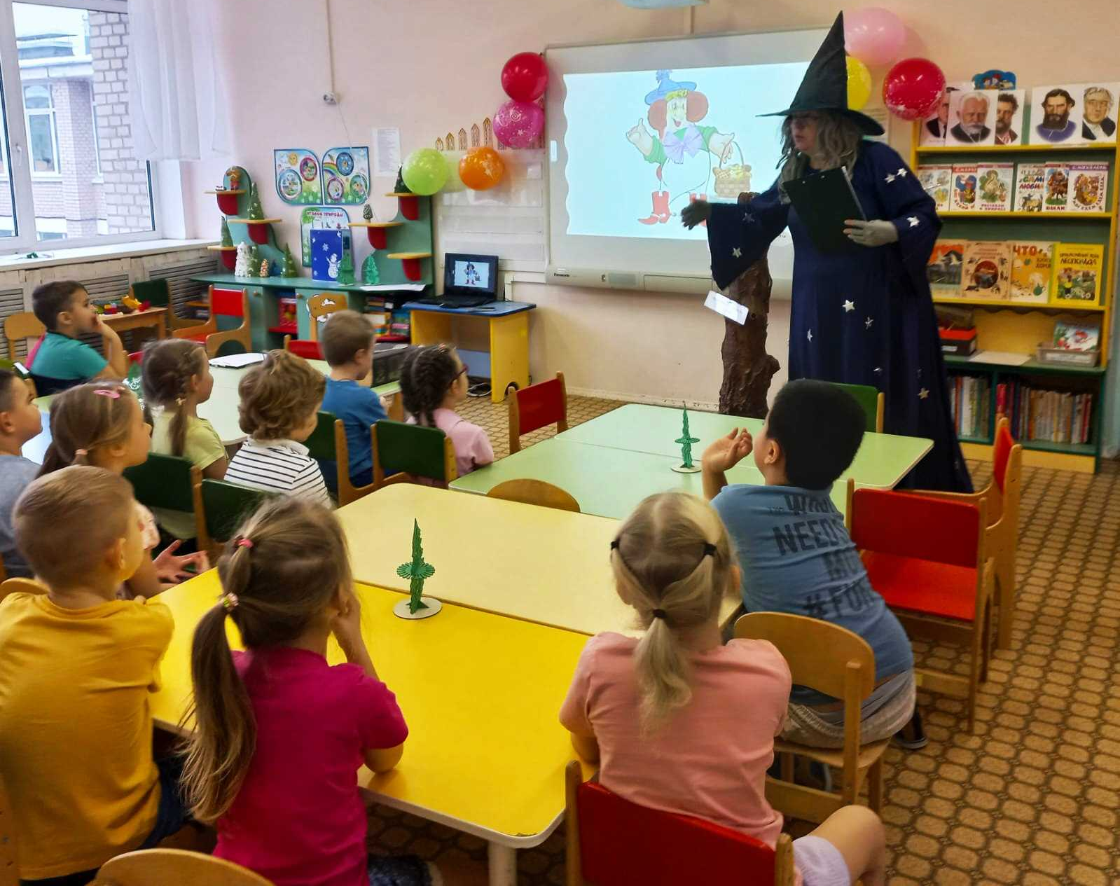
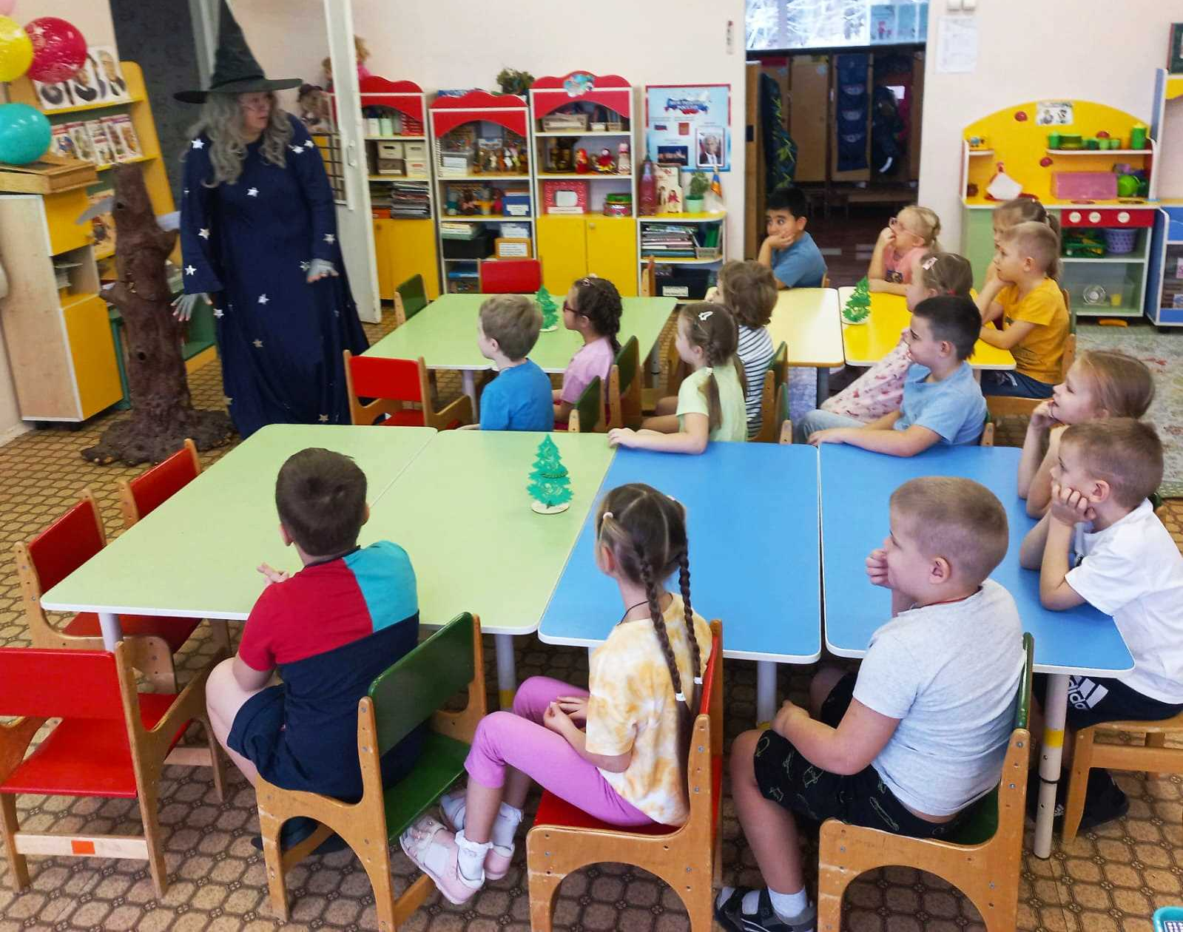
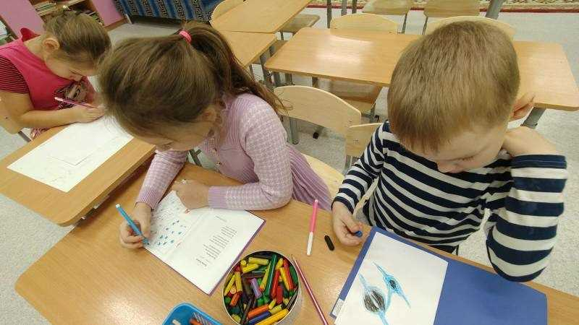
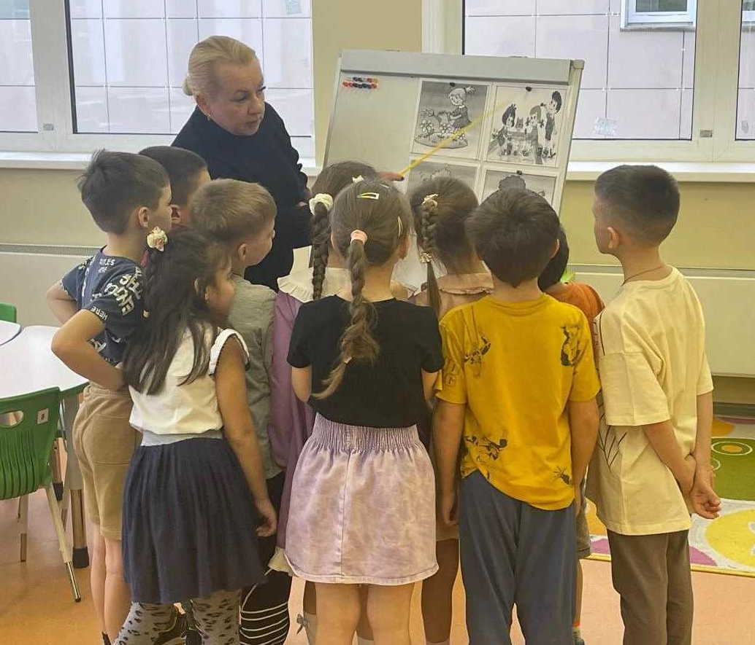
25.11.2024-01.12.2024
Книга – лучший друг!
«Книги своими руками»
Игра – викторина: «Книги – лучшие друзья».

Slide 4
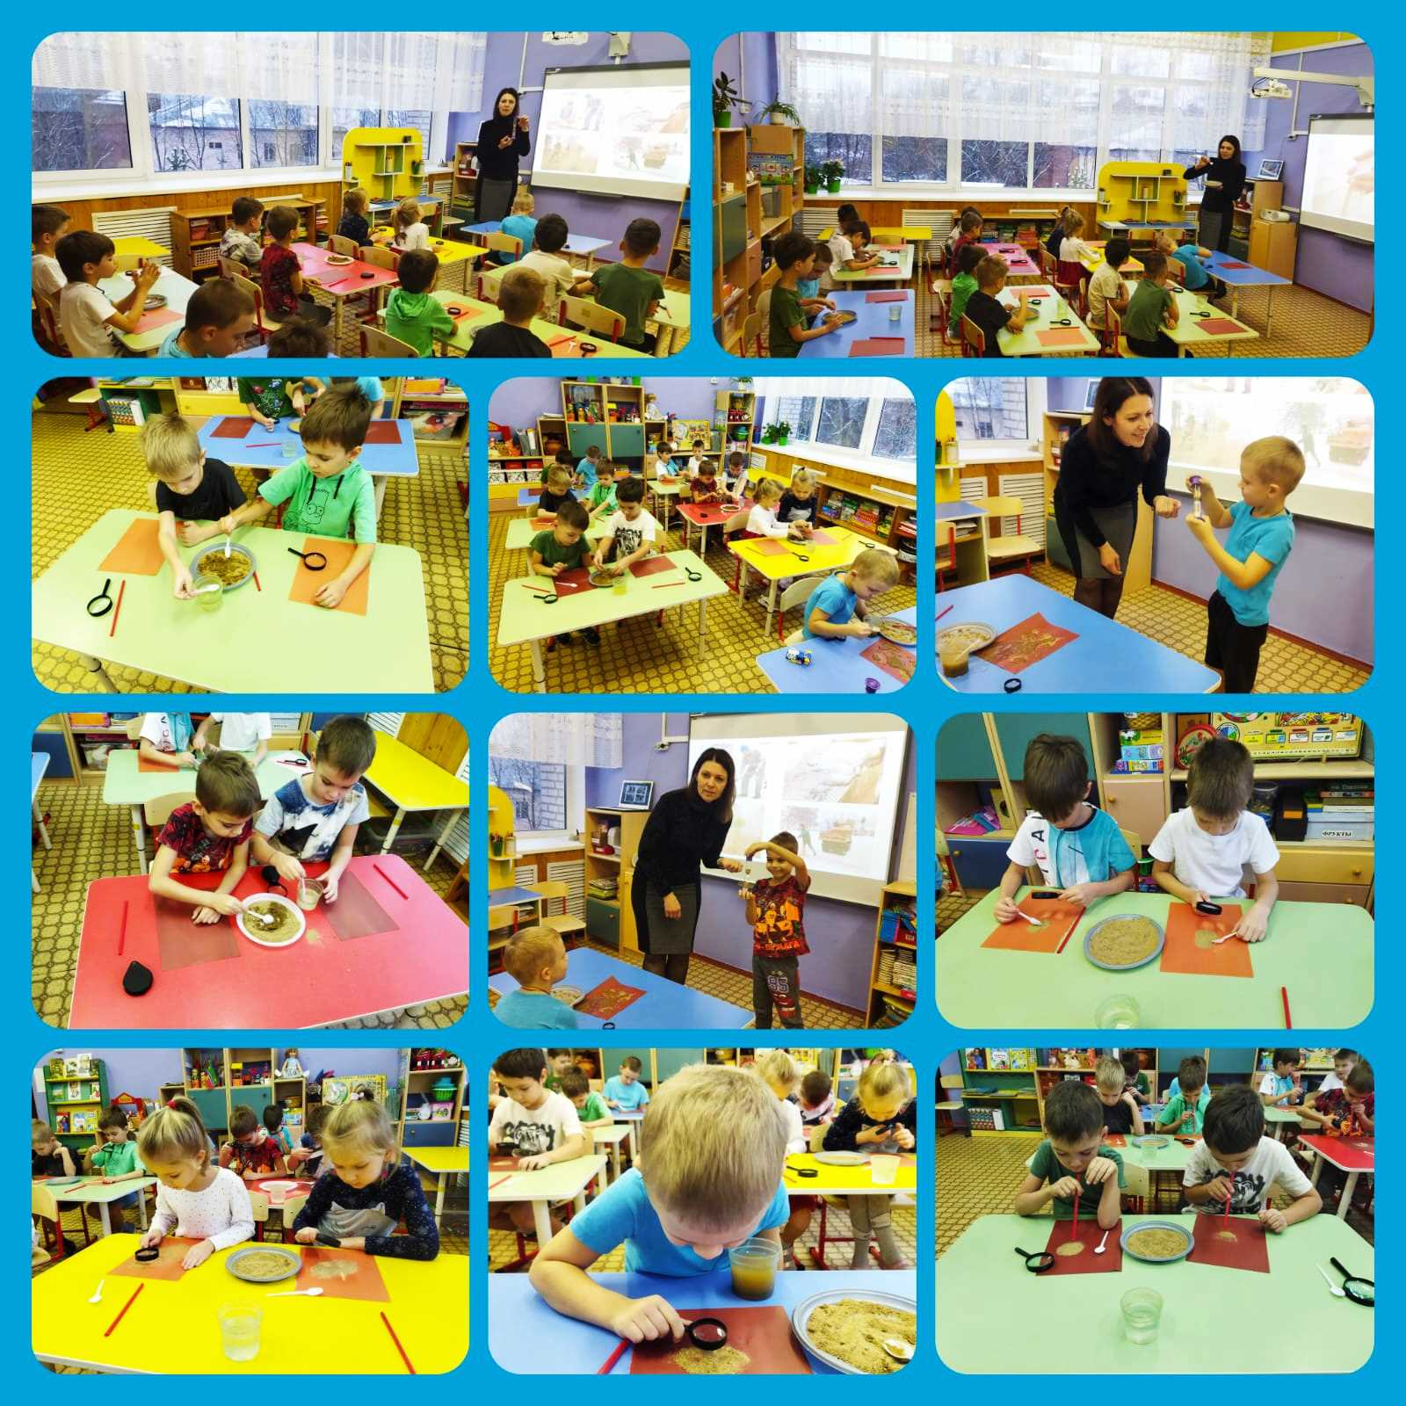
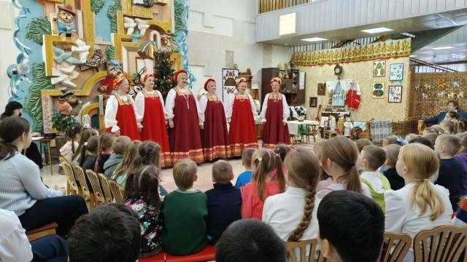
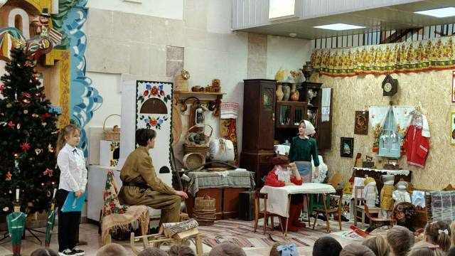
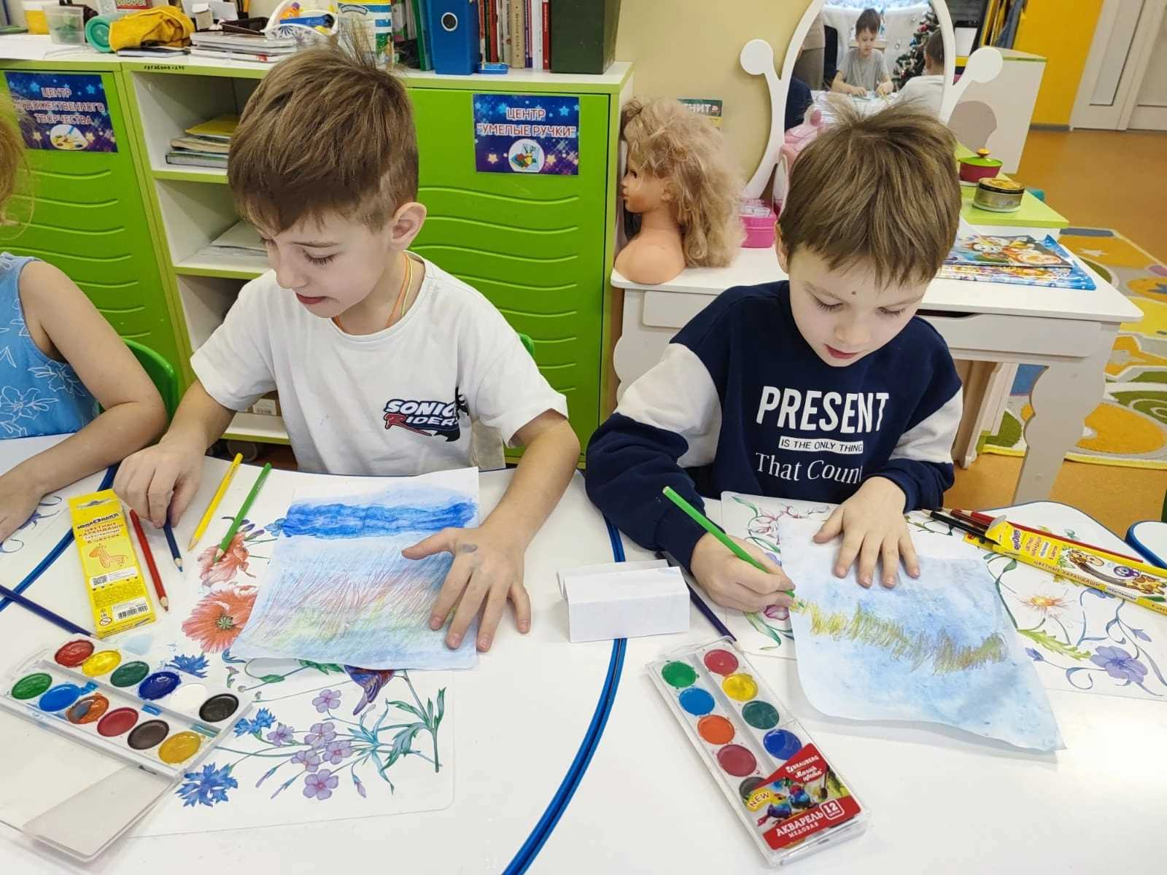
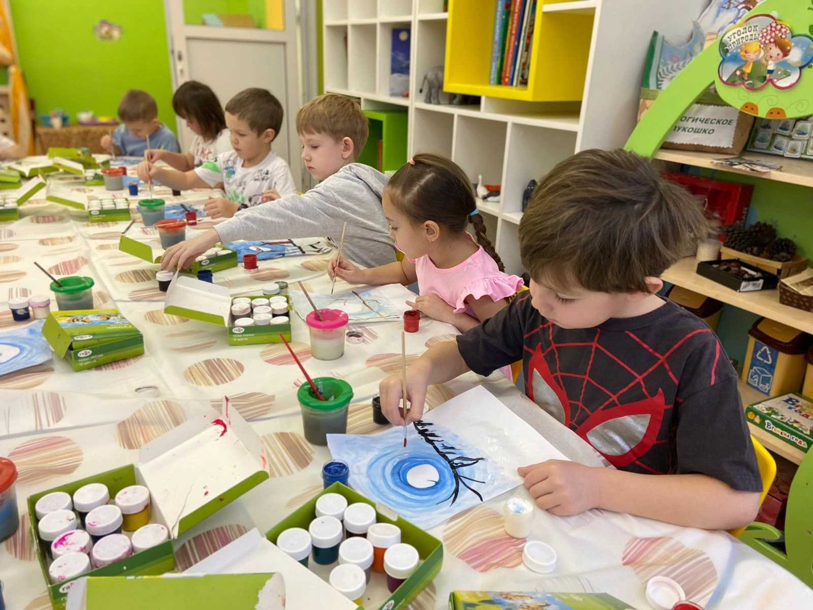
02.12.2024-08.12.2024
Творческая лаборатория
«Рождественские чтения»
Экспериментальная деятельность: «Свойство песка».
.
Художественно-эстетическое развитие

Slide 5
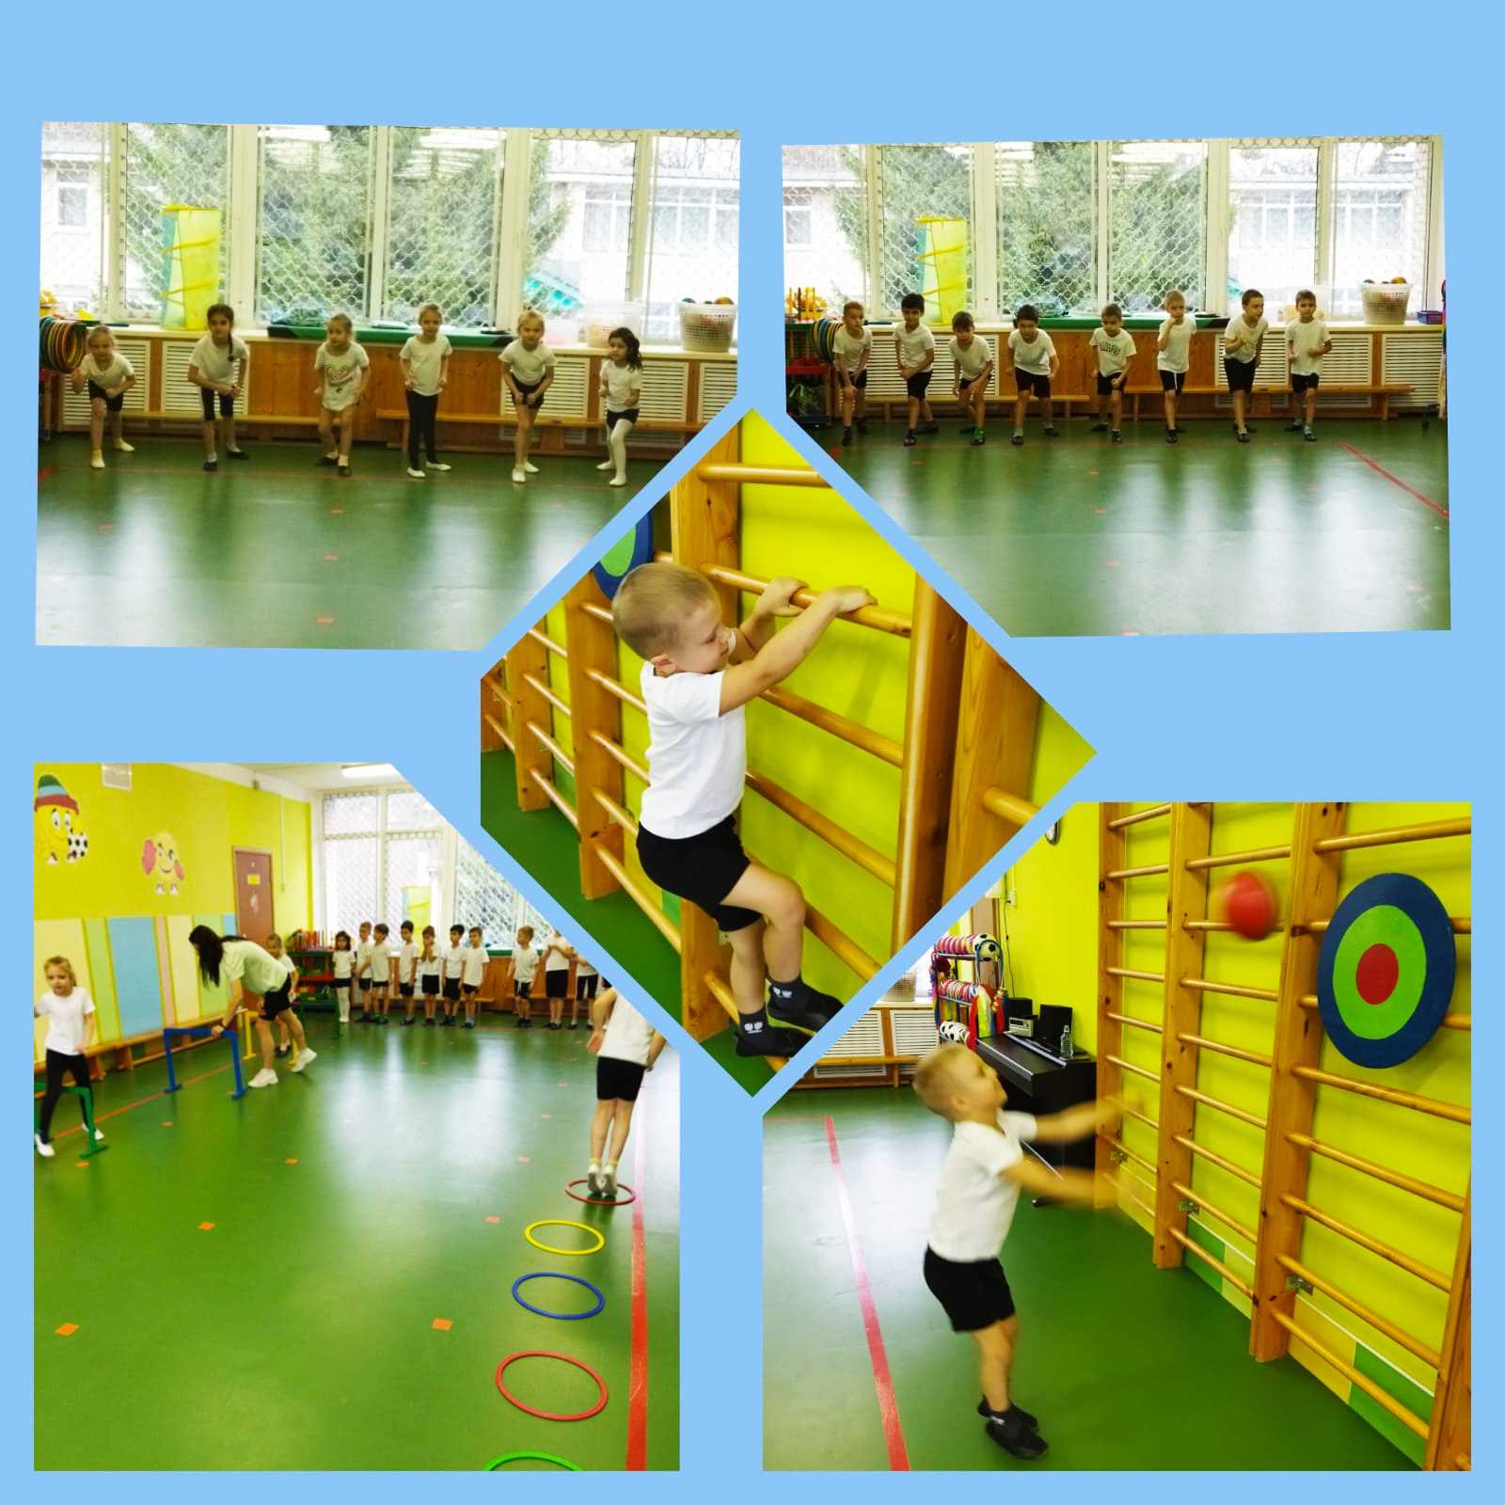
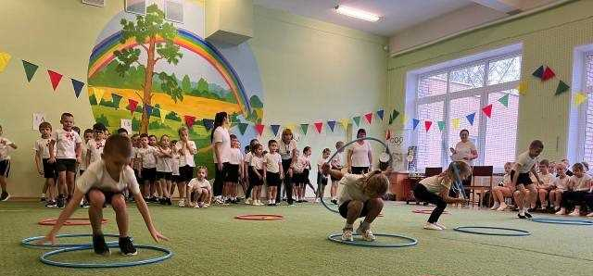
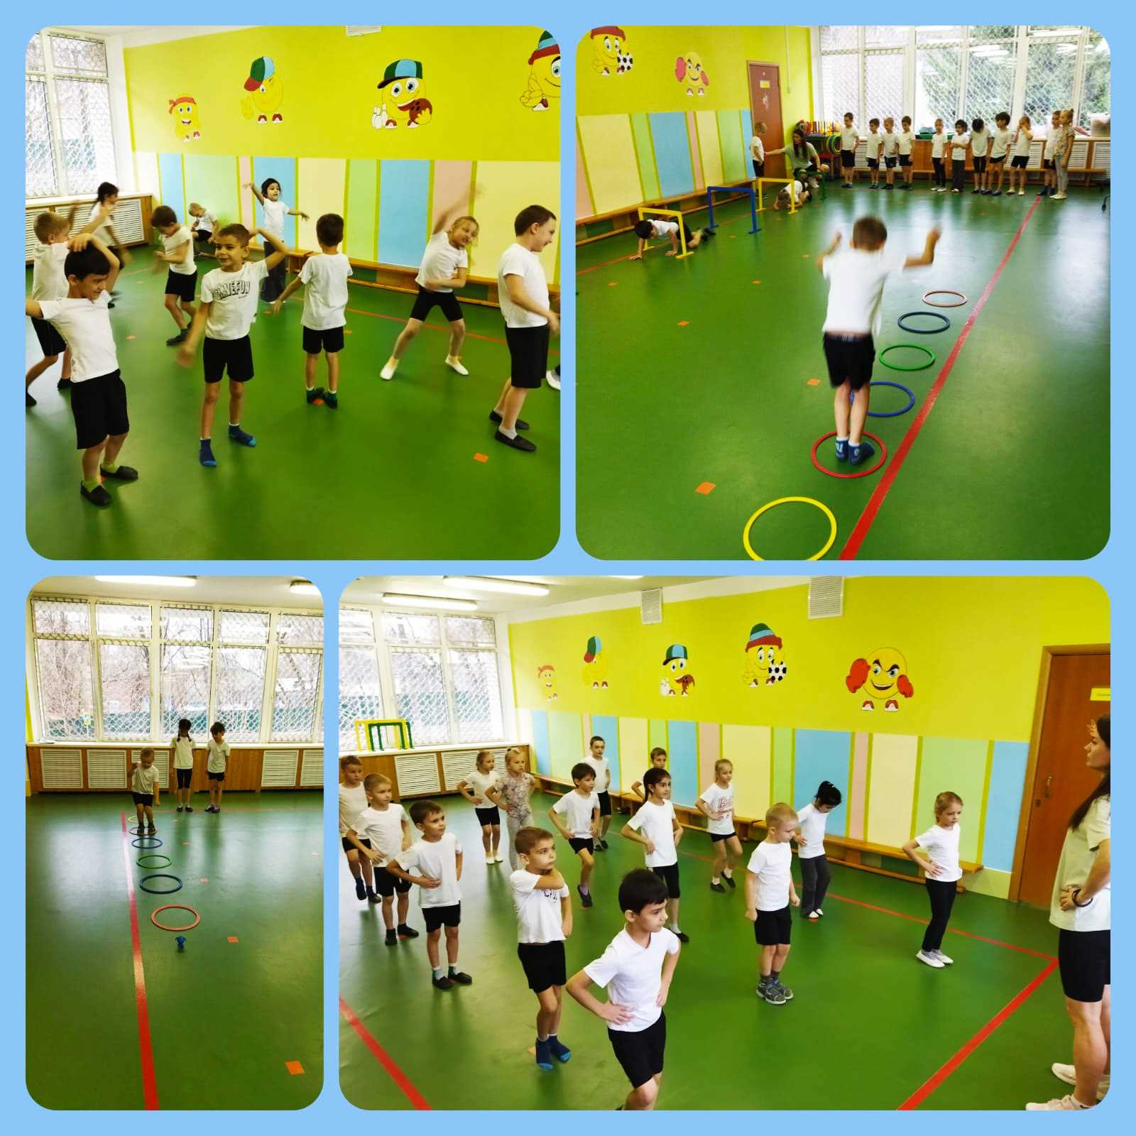
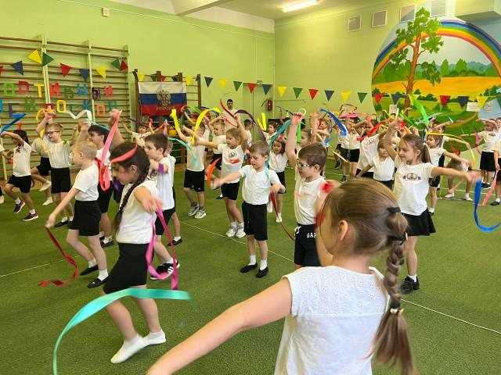
09.12.2024-15.12.2024
Спортивная карусель
Спортивное мероприятие «Быстрые и ловкие».
Спортивные соревнования между школьниками и дошколятами.
Спортивные соревнования на улице «Весёлые старты».

Slide 6
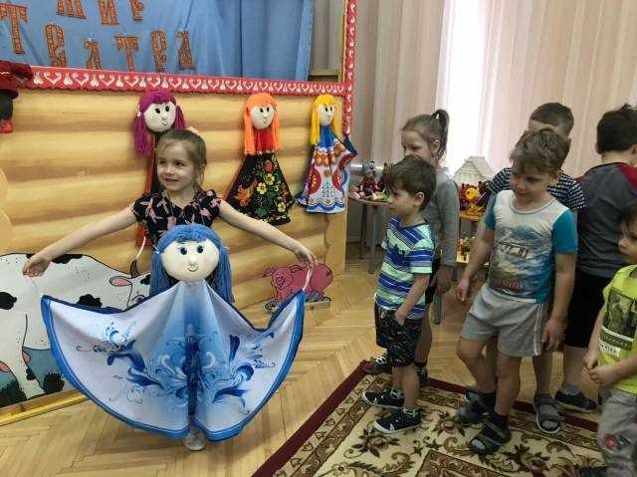
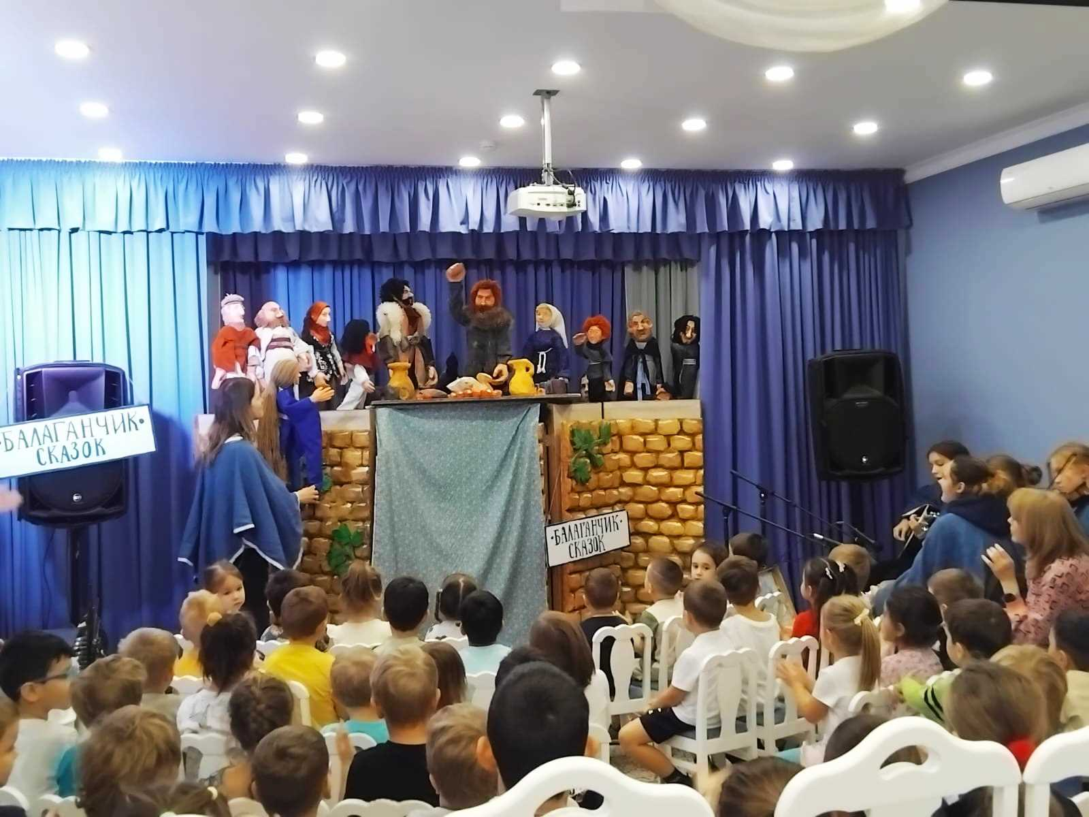
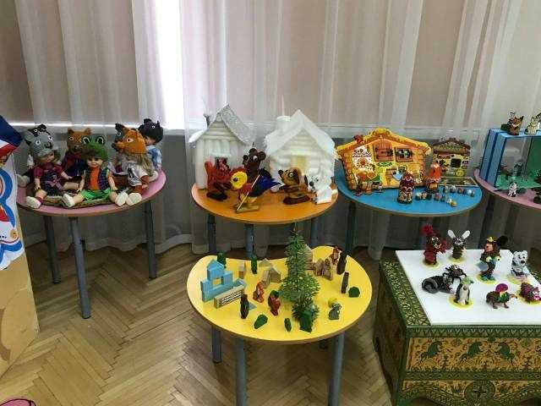
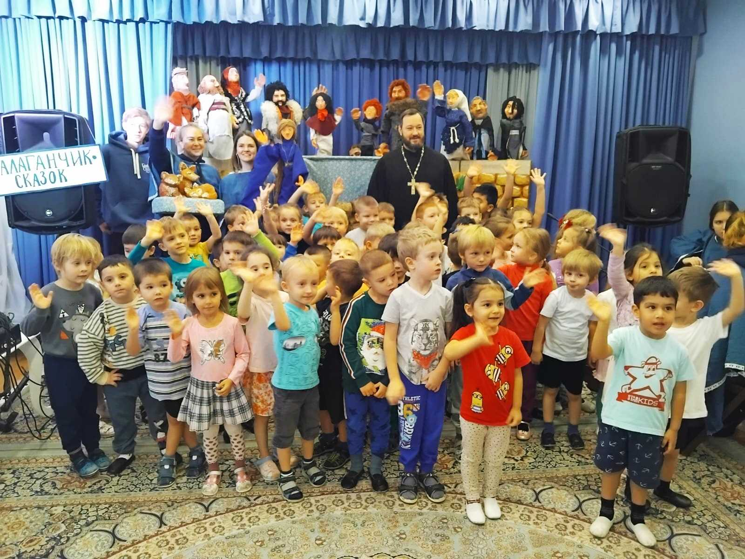
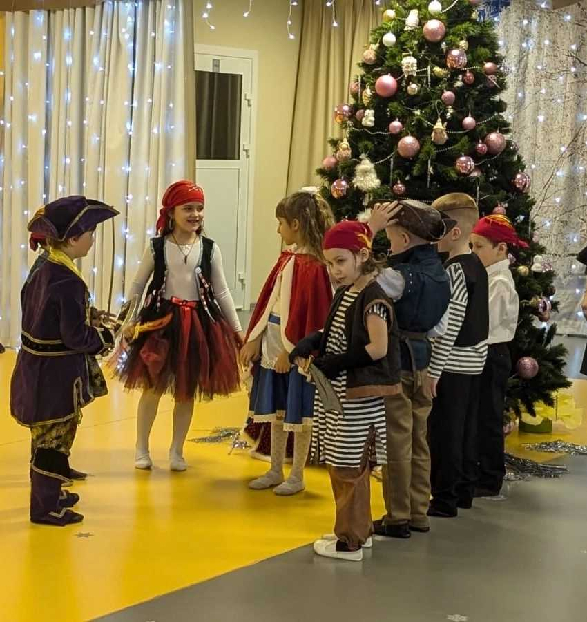
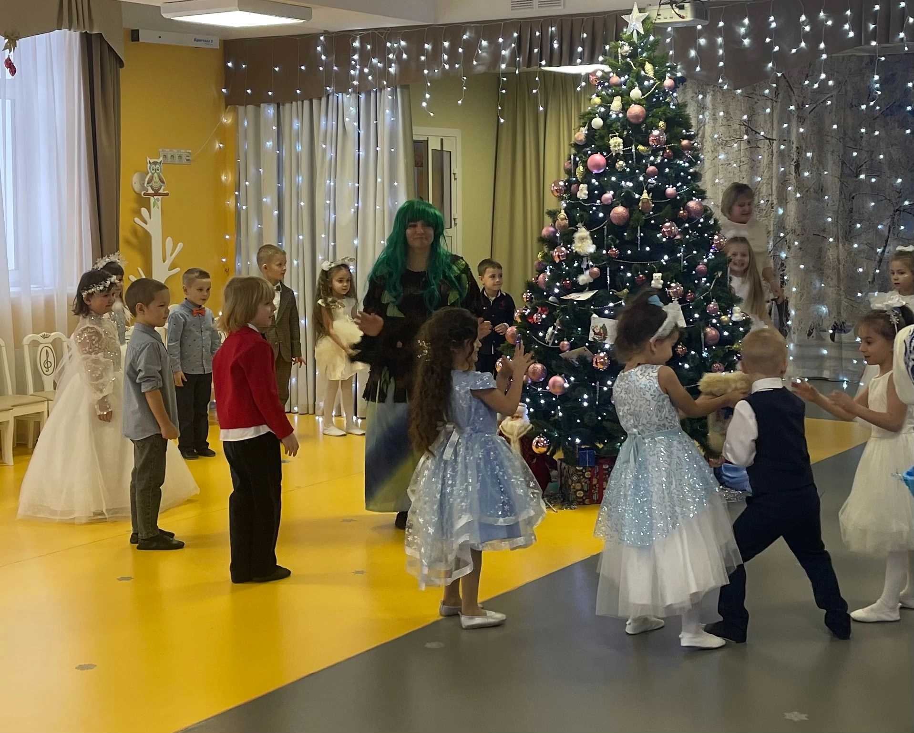
16.12.2024-22.12.2024 Театр детей
Кукольный спектакль
«Рони, дочь разбойника»
Экскурсия в музей театра
Показ спектаклей новогодней тематики

Slide 7
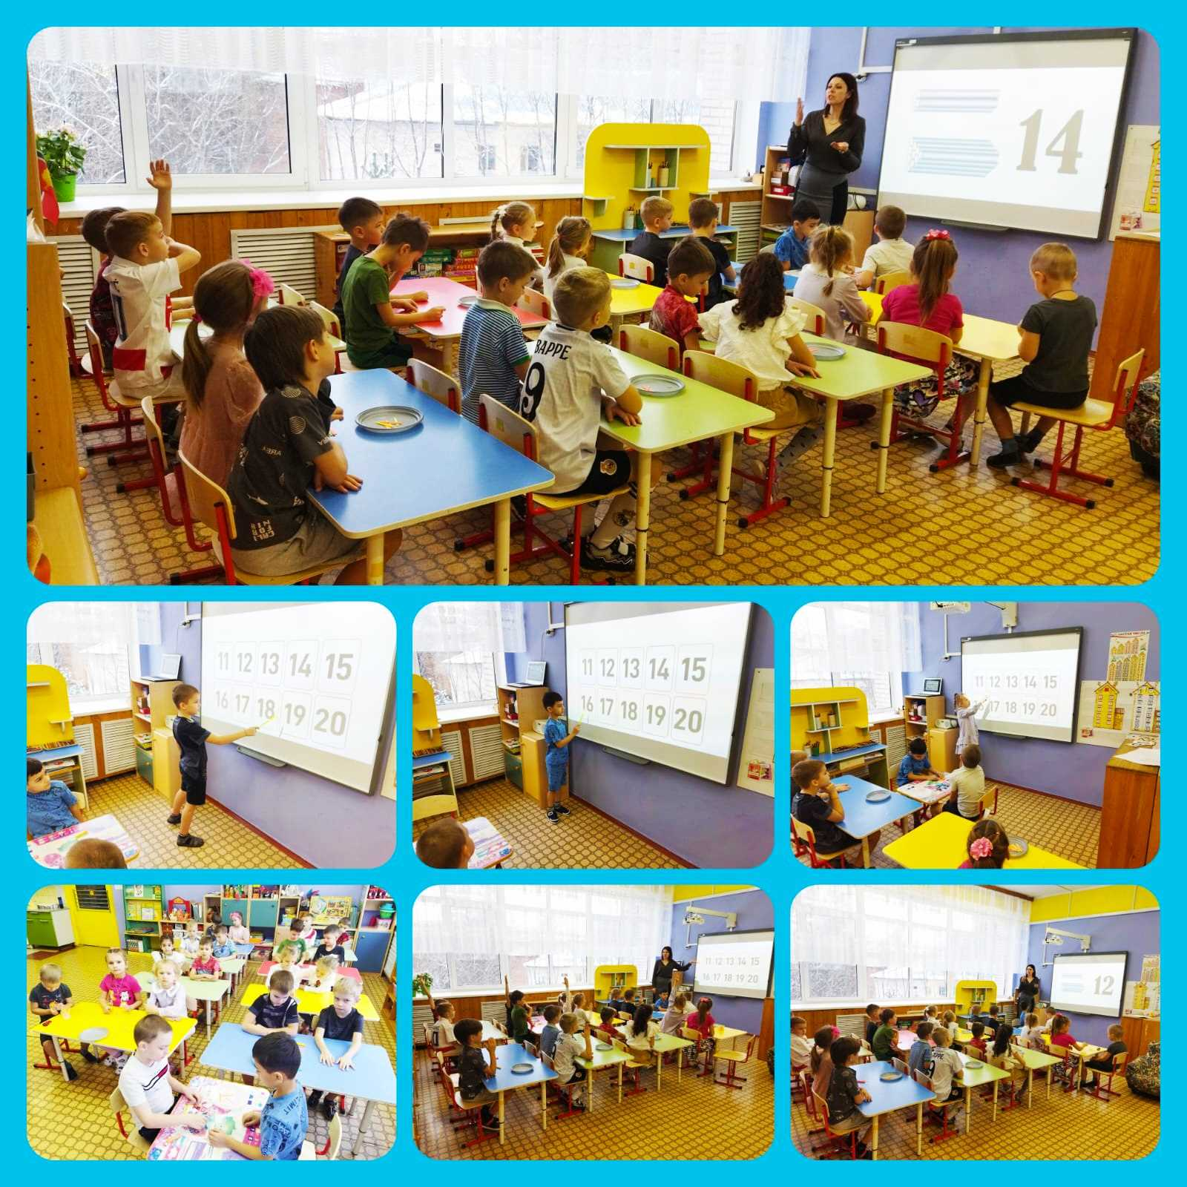
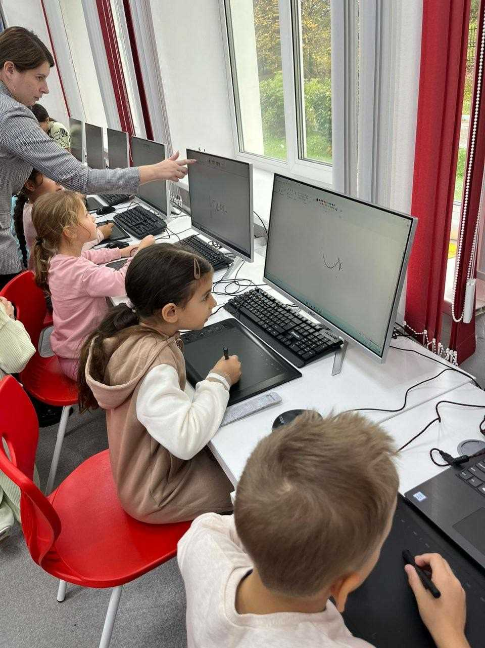
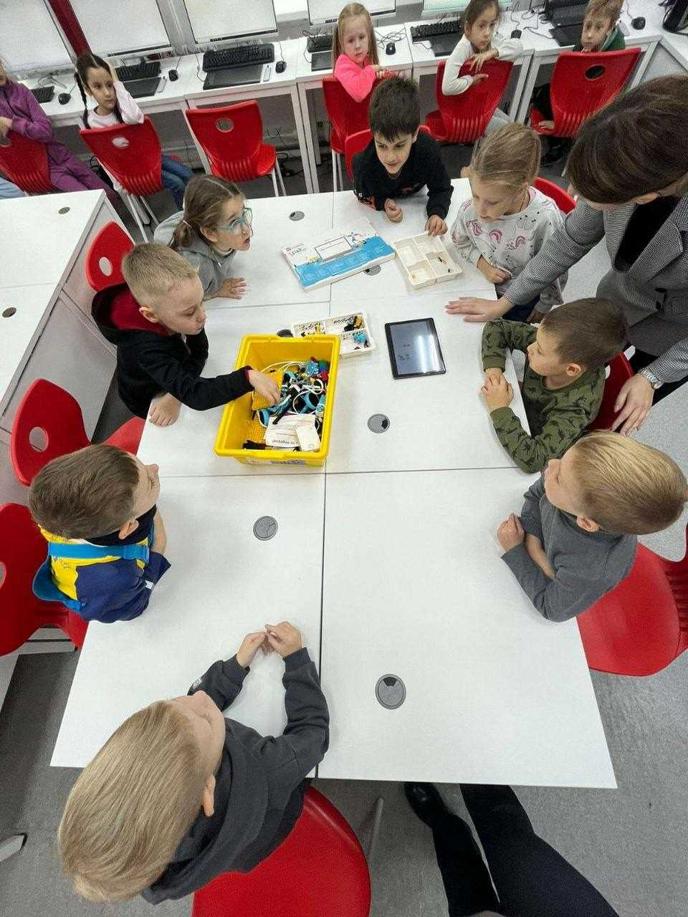
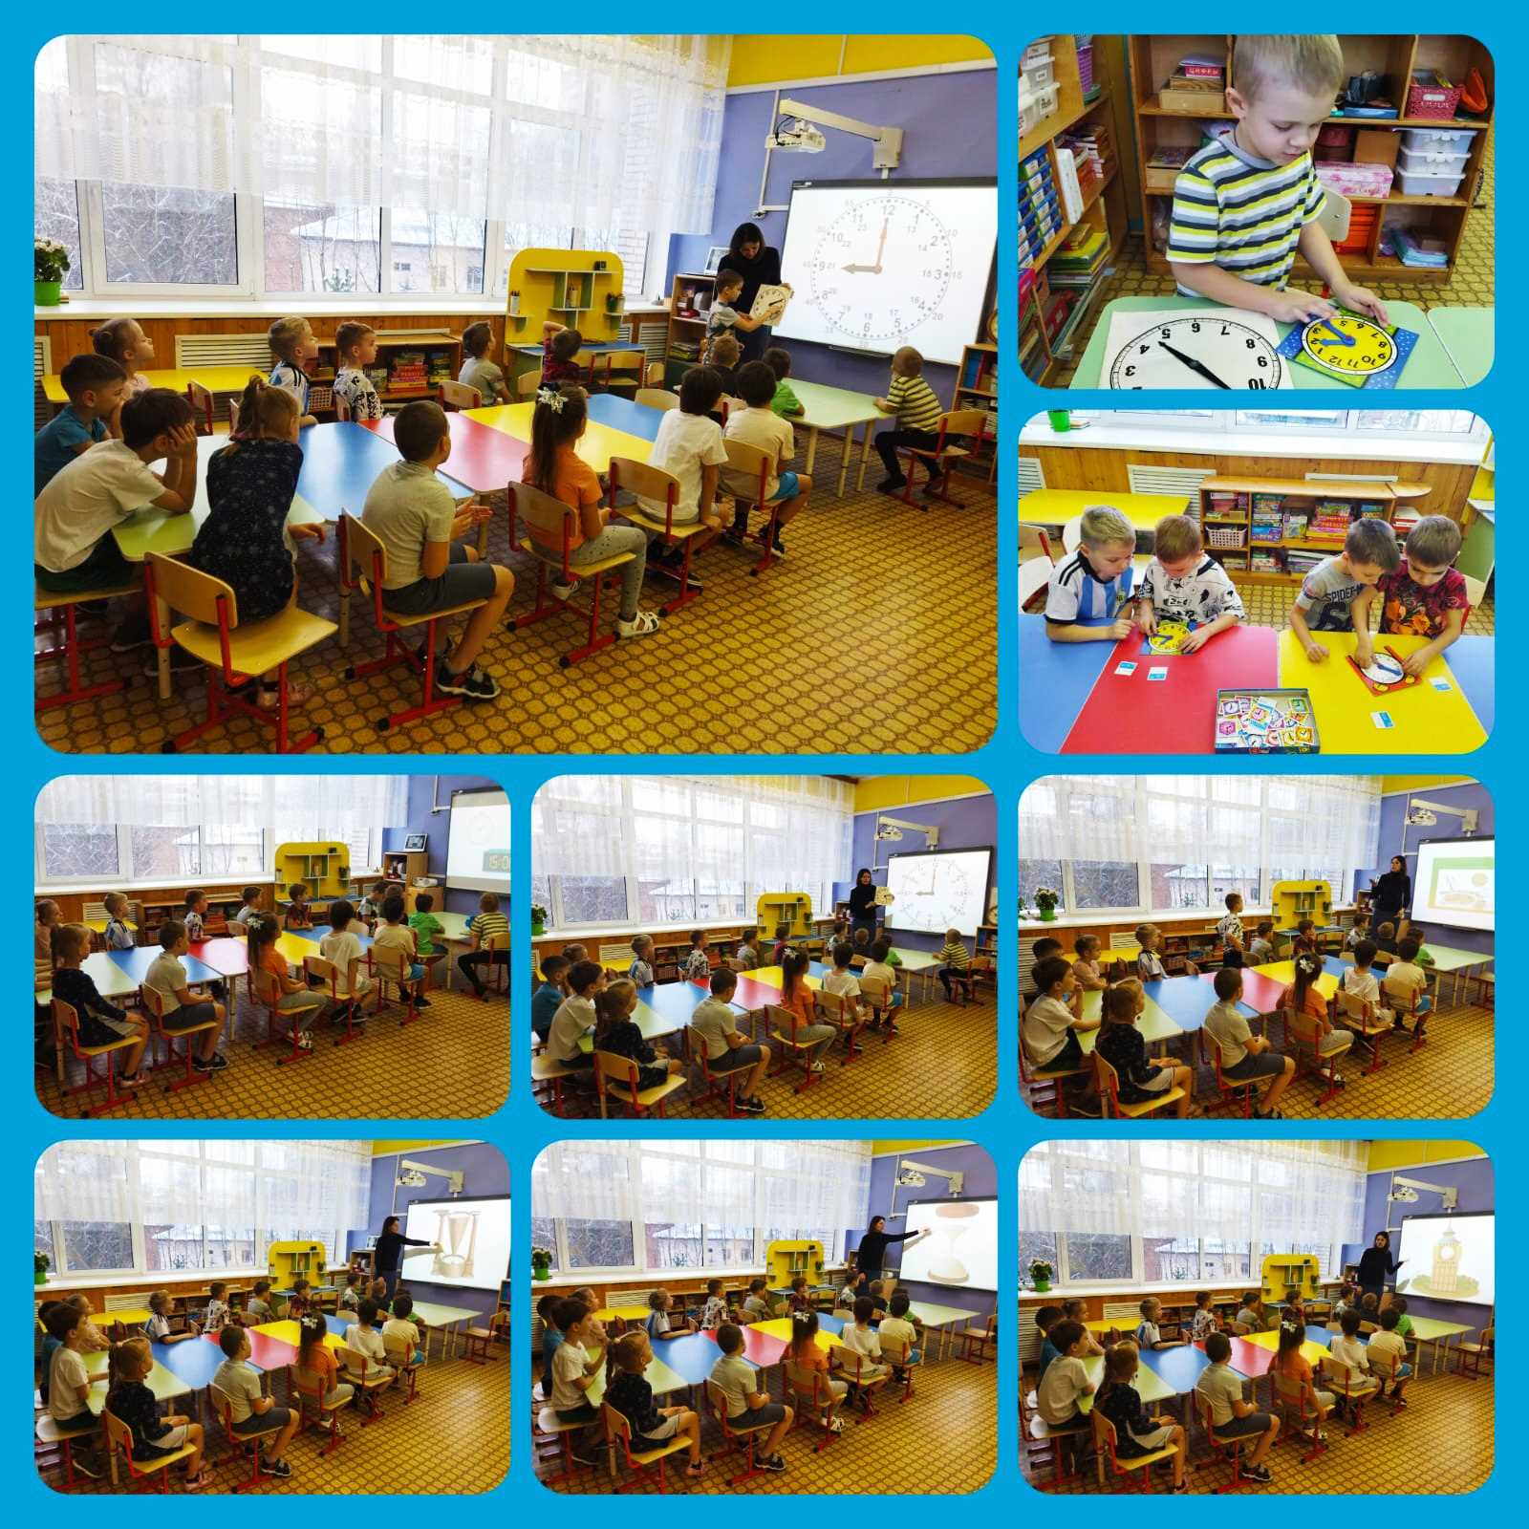
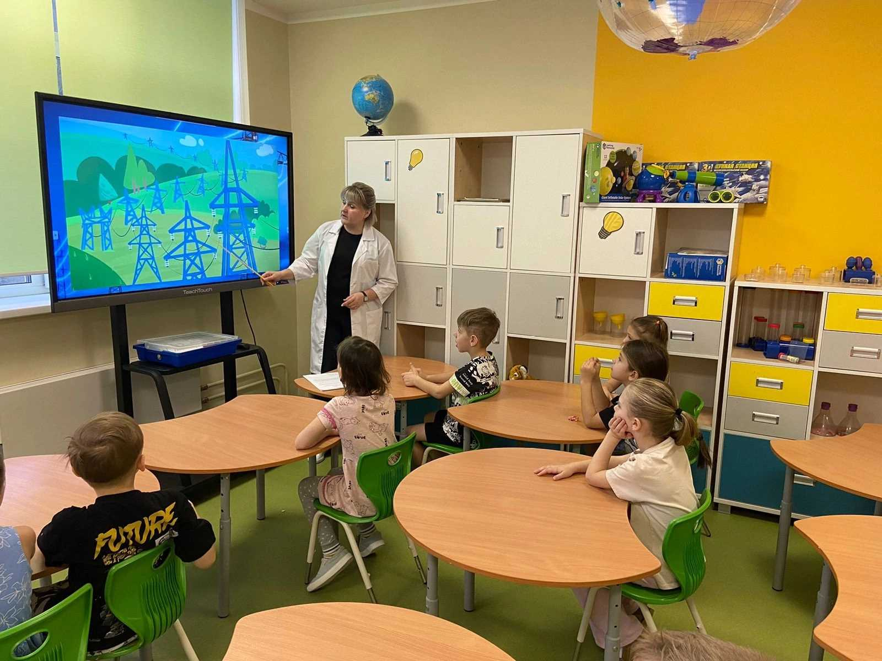
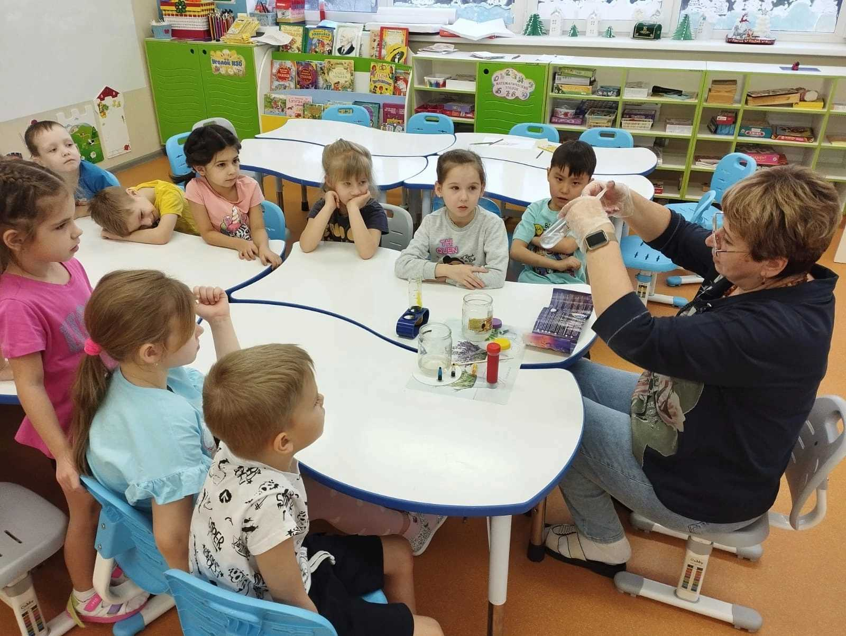
23.12.2024-29.12.2024
Ступеньки к школе
«Азы программирования» (экскурсия в школу)
Педагогические мероприятия

Slide 8
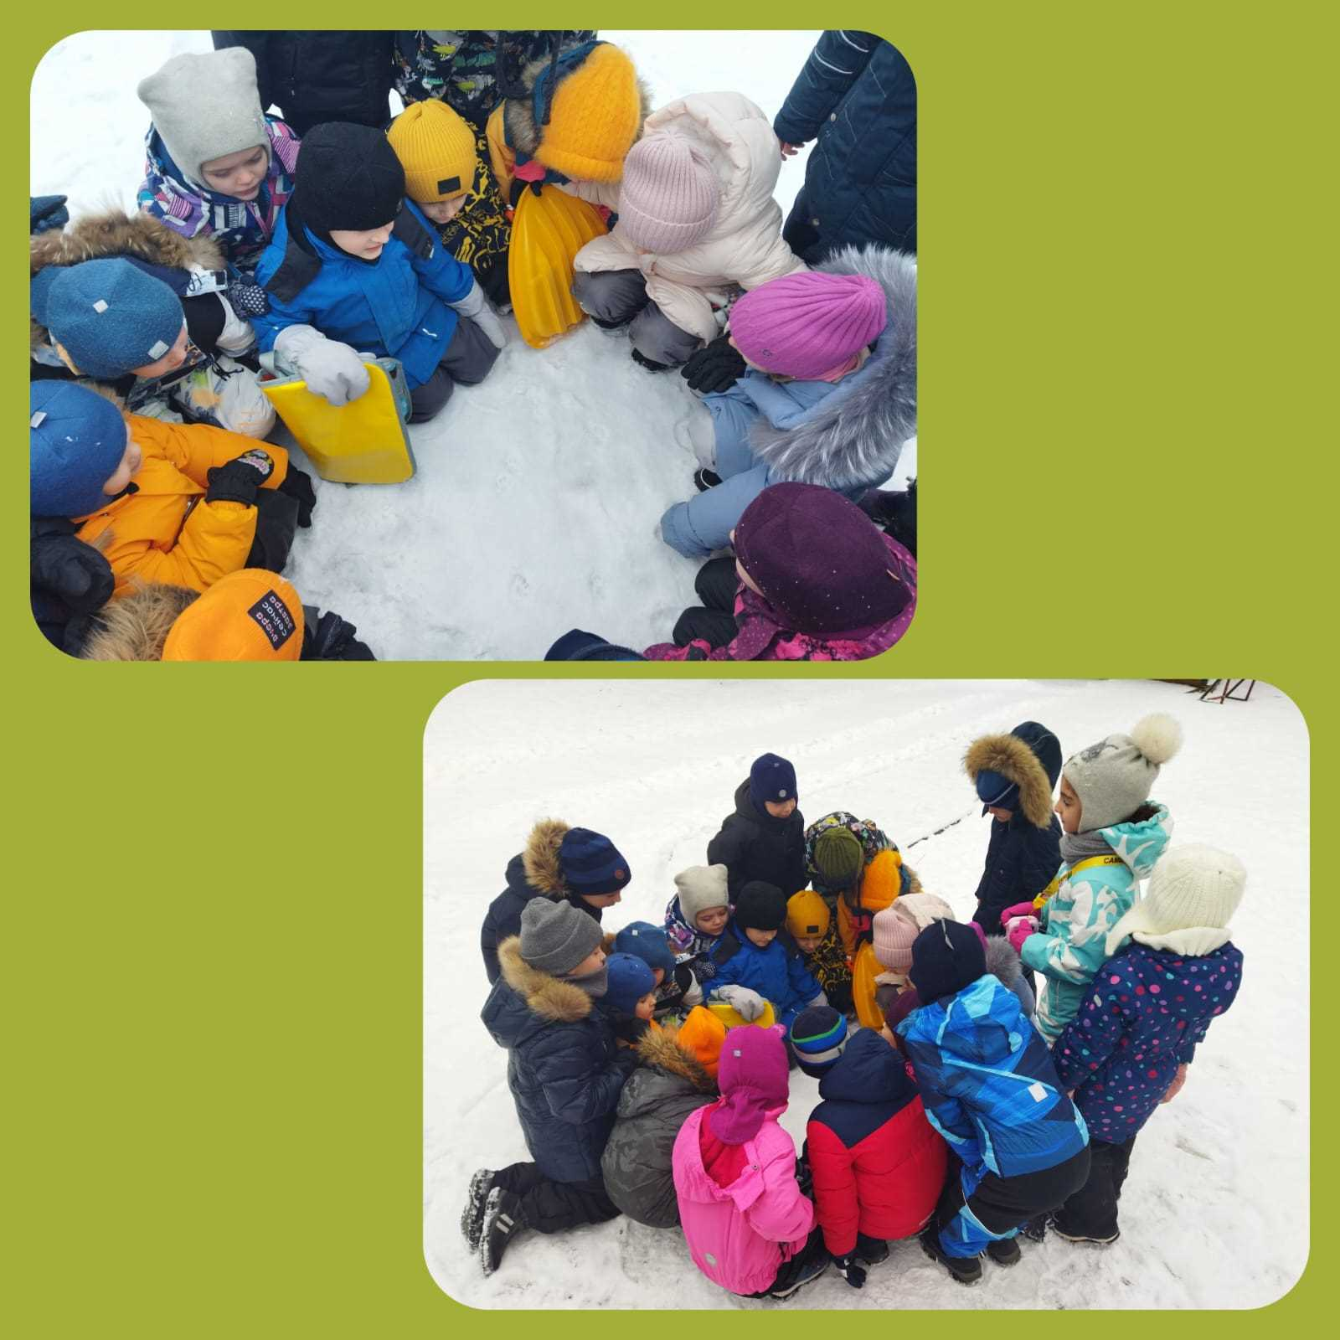
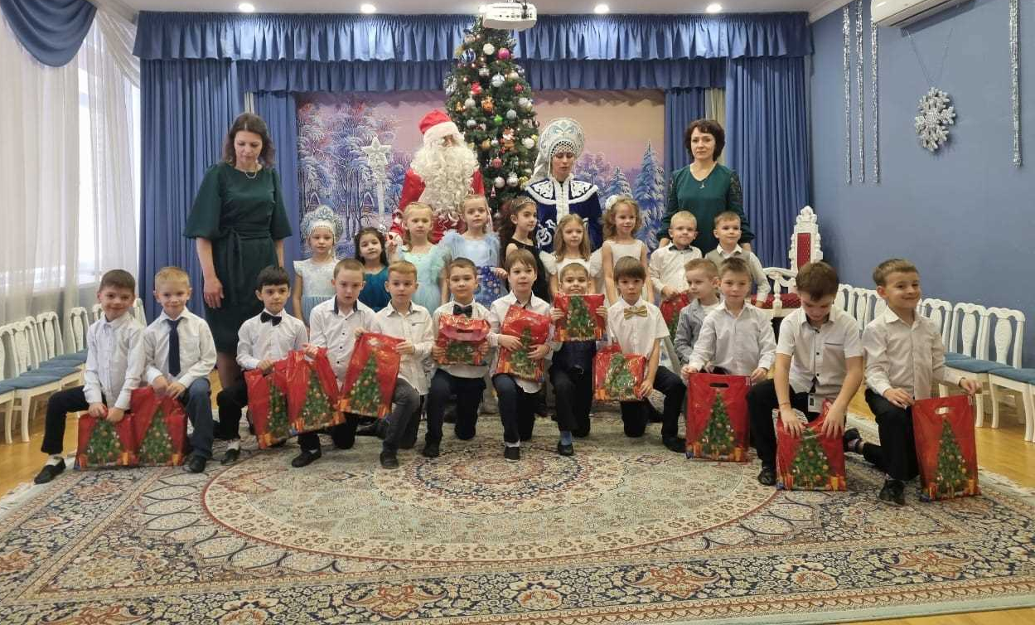
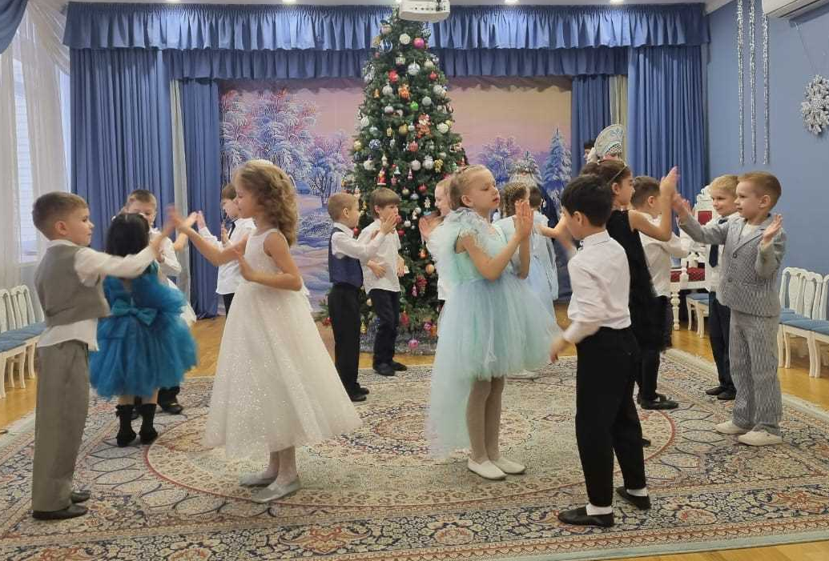
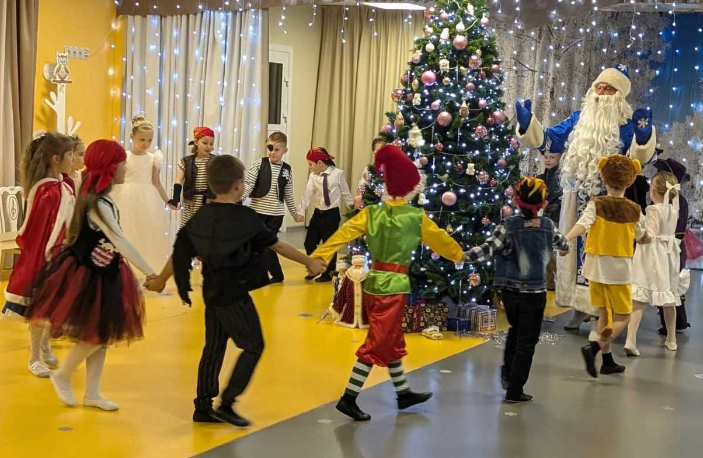
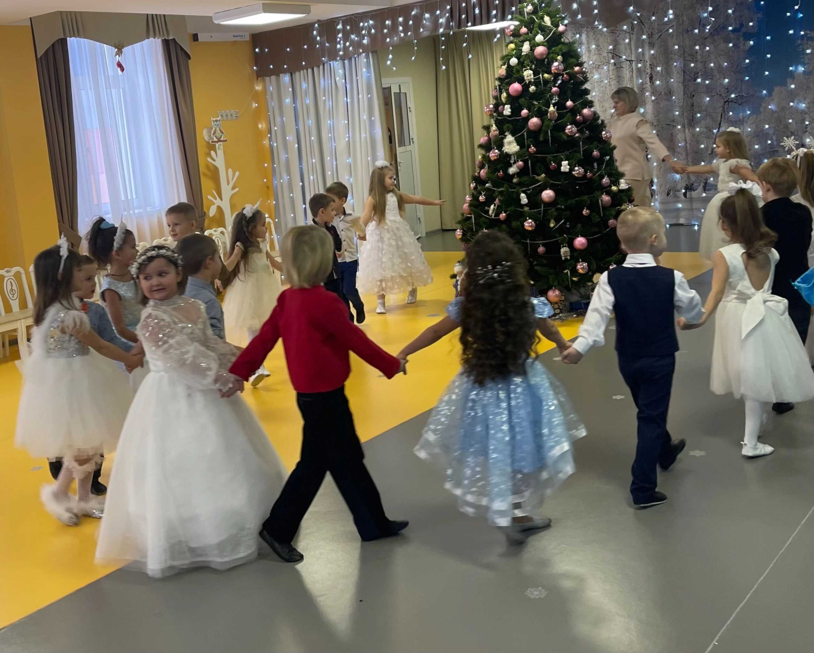
Каникулярная неделя: находки вашего ДО
(Новогодние игры, традиции, творчество)
30.12.2024-07.01.2025
«Новогодние фантазии»

